Slide 1
MATEMATYCY WSZECHCZASÓW
Twórca: Filip Ostrycharz

Slide 2
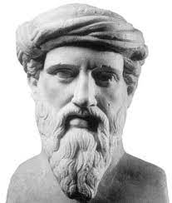
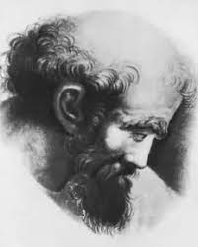
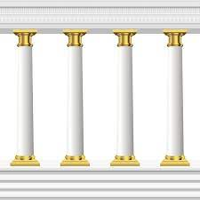
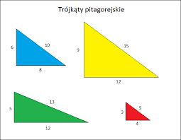
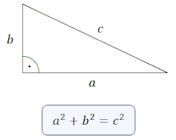
Pitagoras
TRÓJKĄTY PITAGOREJSKIE
TWIERDZENIE PITAGORASA
Pitagoras urodził się ok. 572 p.n.e. zmarł ok. 497 p.n.e. Grecki matematyk, filozof, kojarzony ze słynnym twierdzeniem matematycznym nazwanym jego imieniem. Założył w Krotonie szkołę pitagorejską (religijno-naukowo-filozoficzną).

Slide 3
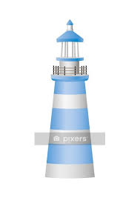


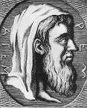
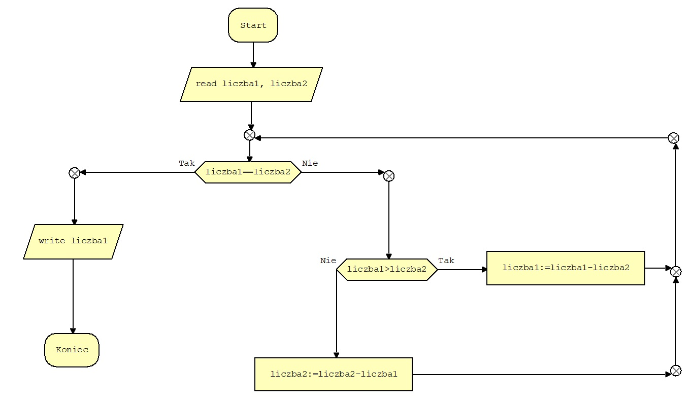
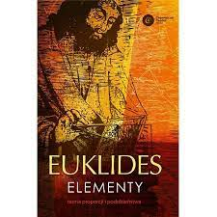
Euklides
Głównym dziełem Euklidesa są Elementy. Było to aksjomatyczne ujęcie geometrii, które dotrwało w niezmienionej postaci jako kanon geometrii aż do XIX wieku (w niektórych krajach było używane jako podręcznik geometrii aż do XX wieku).
ALGORYTM EUKLIDESA
ELEMENTY EUKLIDESA

Slide 4
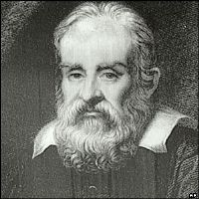
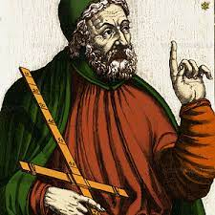
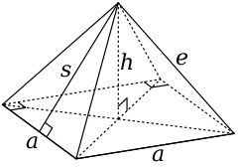
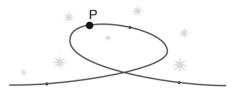
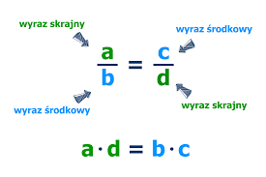
Eudoksos
Eudoksos w znacznej mierze przyczynił się do sformułowania teorii proporcji, która zakończyła pierwszy kryzys w rozwoju nauk matematycznych. Kiedy pod koniec V wieku p.n.e. Pitagorejczycy odkryli liczby niewymierne, zapoczątkowało to poważny problem logiczny: pewne wartości były nieporównywalne, co powodowało podważenie wielu matematycznych twierdzeń. Tzw. Aksjomat Archimedesa-Eudoksosa miał eliminować wielkości aktualnie nieskończenie wielkie i aktualnie nieskończenie małe
TEORIA PROPORCJI

Slide 5
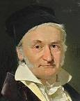
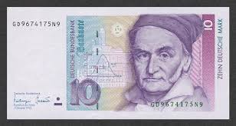
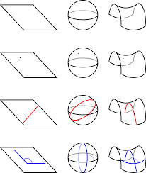
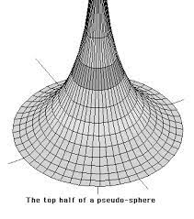
Carl Friedrich Gauss
Przysłużył się dla teorii liczb, geometrii, algebry, analizy, probabilistyki, metod numerycznych, statystyki i fizyki matematycznej; jest uważany za jednego z pionierów geometrii nieeuklidesowej. Geometria nieeuklidesowa – geometria, która nie spełnia co najmniej jednego z aksjomatów geometrii euklidesowej. Może ona spełniać tylko część z nich, przy czym mogą również obowiązywać w niej inne, sprzeczne z aksjomatami i twierdzeniami geometrii Euklidesa.
GEOMETRIA NIEEUKLIDESOWA

Slide 6
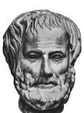
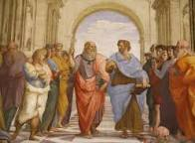
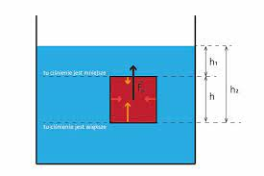
Archimedes
Żył w III wieku przed naszą erą w starożytnej Grecji, na terenie dzisiejszych Włoch. Uczył się m.in. w szkole Euklidesa w Aleksandrii. Uważa się go za najwybitniejszego matematyka starożytności i jednego z największych w dziejach.
Z racji tego że arytmetykę utrudniał nieporęczny system zapisu liczb (nie znano jeszcze algebry), Archimedes zajmował się głównie geometrią. To właśnie jej poświęcił osiem z dziesięciu zachowanych i przypisywanych mu prac matematycznych. Stworzył metodę wyznaczania środków ciężkości figur płaskich (trójkąta i trapezu). Jako pierwszy oszacował wartość liczby Pi
PRAWO ARCHIMEDESA

Slide 7
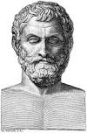
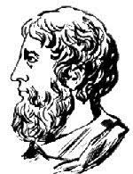
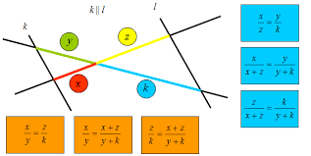
Tales z Miletu
Jest to jeden z najwybitniejszych starożytnych myślicieli. Żył na przełomie VII i VI wieku przed naszą erą. Był zaangażowany w działalność polityczną, naukowo zajmował się filozofią przyrody, matematyką oraz astronomią. W tej ostatniej przewidział zaćmienie Śłońca, ale także jako pierwszy opisał gwiazdozbiór Małej Niedźwiedzicy.
TWIERDZENIE TALESA

